Slide 1
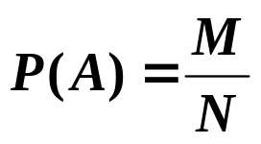
§1.3 古典概型与几何概型
一、古典概型：
二、几何概型

Slide 2
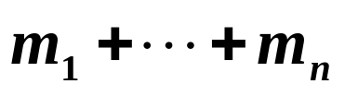
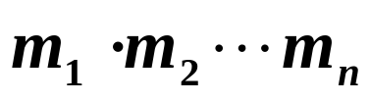
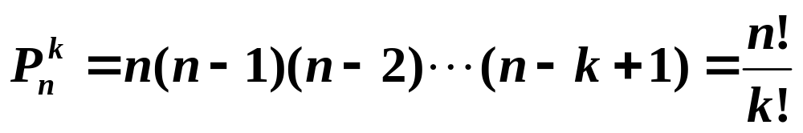
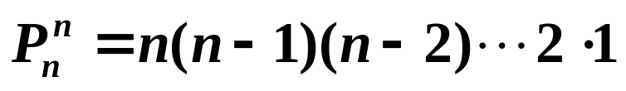
补充：排列组合知识
加法原理：
完成一件事情有n种方式，第 i 种方式有m_{i}种方法，
则完成该件事共有
种方法。
乘法原理：
完成一件事情需经n个步骤，第i个步骤有m_{i}种方法，
则完成该件事共有
种方法。
不重复排列：
从n个不同的元素中任取个k(≤n)元素，按照一定
的顺序排成一列，称为从n个不同元素中取k个的排列.
当k＜n时，为选排列
当k=n时，为全排列

Slide 3

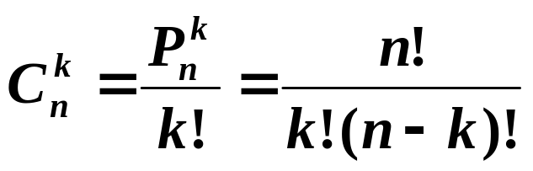
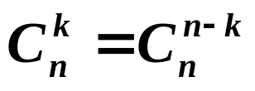
有重复的排列：
从n个不同的元素中任取个k(≤n)排成一列，每个元
素可以重复出现，称为允许重复的排列。其排列数为：
组合：
从n个不同的元素中任取k (≤n)个元素为一组（不考虑组中
元素的组成顺序），称为从n个不同元素中取k个的组合.

Slide 4





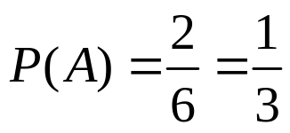
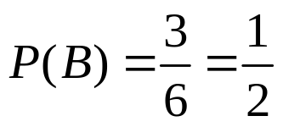
§1.3 古典概型与几何概型
一、古典概型：
如：
投掷硬币；
掷骰子等。
（1） 所有基本事件的总个数只有有限个（N个）；
（2） 每个基本事件的发生具有等可能性.
这种试验类型叫做古典概型。
在古典概型中，如果随机事件A包含M个基本事件，则事件A 的
古典概率为
例1 掷一颗均匀的骰子，设
表示所掷结果为“四点或五点出现”，
表示所掷结果为“偶数点出现”. 求
和
解

Slide 5














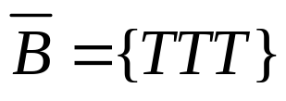
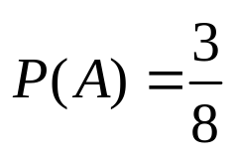
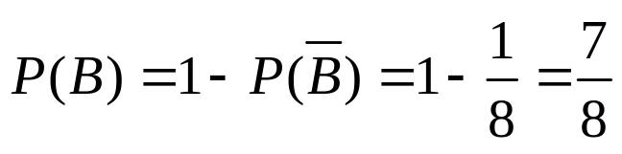
例2
将一枚均匀硬币抛掷三次，记事件
={恰有两次出现币值朝上}，
={至少有一次出现币值朝上}. 求
解

Slide 6
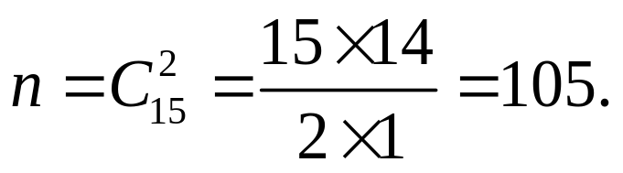
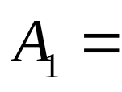
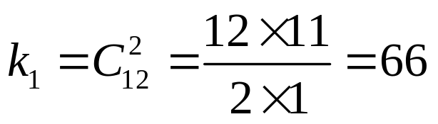
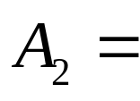
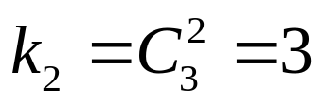

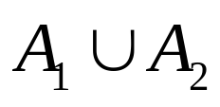
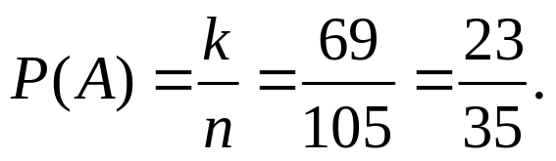
例3
货架上有外观相同的商品15件，其中12件来自产地甲，3件来自产地乙. 现从15件商品中随机地抽取两件，求这两件商品来自同一产地的概率.
解
{两件商品来自产地甲}包含基本事件总数
{两件商品来自产地乙}包含基本事件总数
{两件商品来自同一产地}=

Slide 7








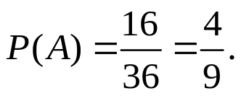
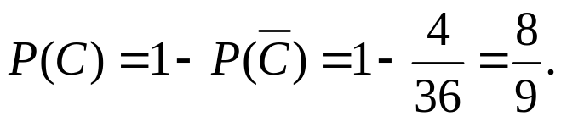

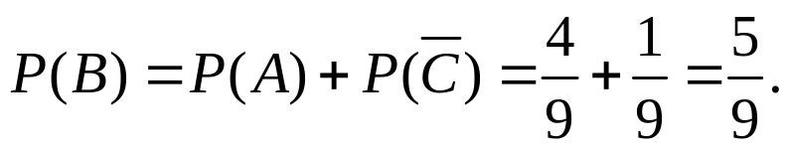

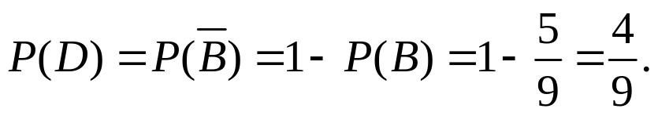

例4
有外观相同的三极管6只，按电流放大系数分类，4只属于甲类，2只属于乙类. 试按下列两种方案抽取三极管两只，求下列事件 的概率，这里
、
、
、
{抽到两只甲类三极管}，
{抽到两只同类三极管}
{至少抽到一只甲类三极管}，
{抽到两只不同类三极管}.
(1) 每次抽取一只，测试后放回；然后再抽取下一只(这样的抽取方案称为放回抽样).
(2) 每次抽取一只，测试后不放回；然后在剩下的三极管中再抽取下一只(这样的抽取方案称为不放回抽样).
(1)
解

Slide 8
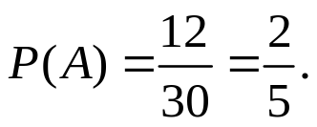
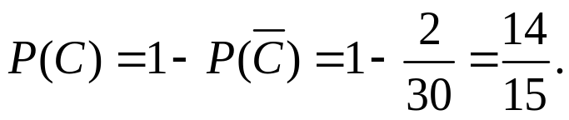

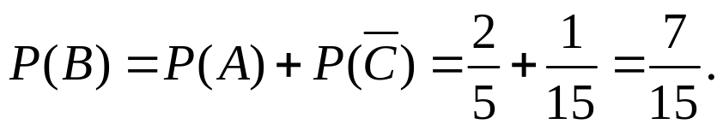
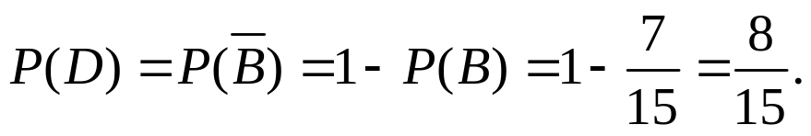
例4
有外观相同的三极管6只，按电流放大系数分类，4只属于甲类，2只属于乙类. 试按下列两种方案抽取三极管两只，求下列事件 的概率，这里
、
、
、
{抽到两只甲类三极管}，
{抽到两只同类三极管}
{至少抽到一只甲类三极管}，
{抽到两只不同类三极管}.
(1) 每次抽取一只，测试后放回；然后再抽取下一只(这样的抽取方案称为放回抽样).
(2) 每次抽取一只，测试后不放回；然后在剩下的三极管中再抽取下一只(这样的抽取方案称为不放回抽样).
(2)
解

Slide 9




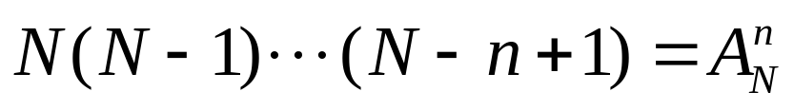
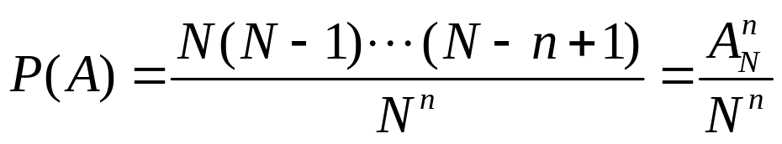
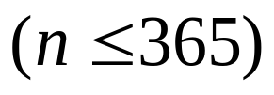
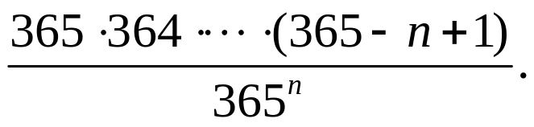
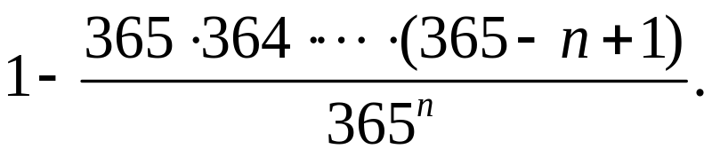
例5
将 个球随机地放入 个盒子中，若盒子的容量
无限制，求事件 {每个盒子中至多有一个球}的概率.
解
基本事件个数
A包含的基本事件个数
人群中有相同生日的问题
n 个人生日各不相同的概率为
n个人中至少有两人生日相同的概率为

Slide 10


n个人中至少有两人生日相同的概率表
 | 10 | 15 | 20 | 25 | 30 | 35 | 40 | 45 | 50
 | 0.12 | 0.25 | 0.41 | 0.57 | 0.71 | 0.81 | 0.89 | 0.94 | 0.97
所有这些概率都是在假定一个人的生日在 365天的任何一天是等可能的前提下计算出来的. 实际上, 这个假定并不完全成立，有关的实际概率比表中给出的还要大 . 当人数超过23时，打赌说至少有两人同生日是有利的.

Slide 11


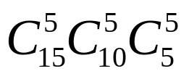
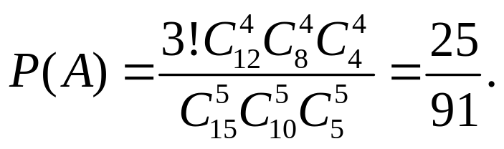
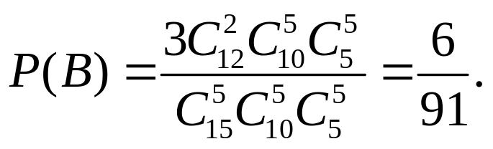
例6
某公司生产的15件产品中，有12件是正品，3件是次品. 现将它们随机地分装在3个箱中，每箱装5件. 记
{每箱中恰有一件次品}，
{三件次品都在同一箱中}.
试求 和
解
将15件产品装入3个箱子中，装法共有

Slide 12






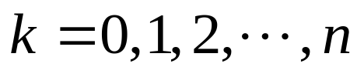
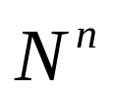




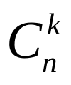
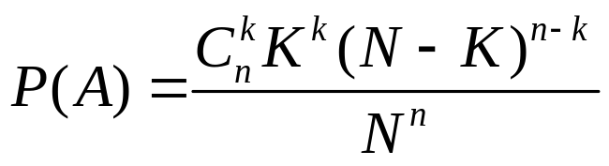
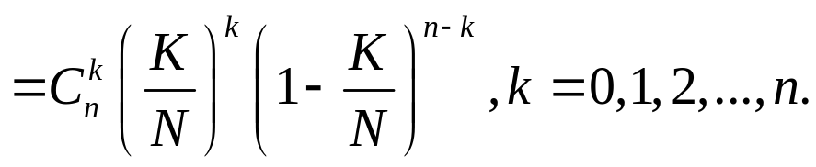
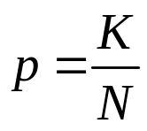
例7
设 件产品中有 件是次品， 件是正品，现从
件中任意抽取1件产品，在检查过它是正品或是次品后再放回.
这样共抽取了 次，求事件 { 件产品中恰有 件次品}
的概率，
解
基本事件个数
每次从 件次品中取出1件，取 次，共有 种取法；
每次从 件正品中取1件，取 次，共有种 取法.
由于 件次品出现 次中的方式有 种，

Slide 13
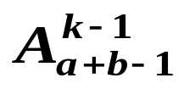
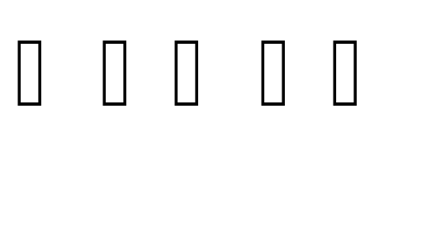
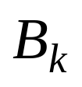
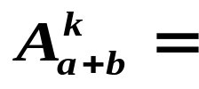

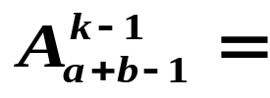




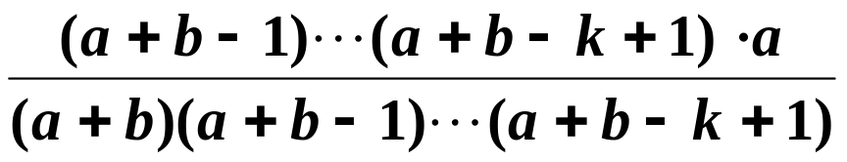
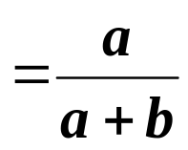

袋内有 a 个白球与 b 个黑球.每次从袋中任取一个球，取出
的球不再放回去.接连取 k 个球（k ≤ a + b），求第 k 次取
得白球的概率.
例8：
将n个球一一编号
解:
a
设事件 表示“第 k 次取得白球”，
1
2
……
k-1
k
基本事件的总数为：
事件 所包含的基本事件数为：

Slide 14
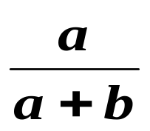

无论是还原抽样还是非还原抽样，抽到红球的概率与哪
次 抽样无关，只与红球所占的比率有关。
【结论】
抽签问题： 袋中有a 根红签，b根白签，它们除颜色不同外，
其它方面没有差别，现有a+b个人依次无放回的去抽签，
求第k个人抽到红签的概率.

Slide 15
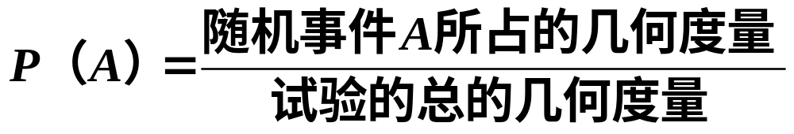















二、几何概型
假设试验的基本事件有无穷多个，但可用某种几何特征（如
长度.面积.体积）来表示其总和，这时随机事件A的概率可表示
为
例9 在间隔时间T 内的任何瞬间，两个信号等可能地进入收音机，若这两个信号的时间间隔小于2(单位：秒)，则收音机将受到干扰，试求收音机受到干扰的概率.
解
设两个信号进入收音机的瞬间分别为 与 ，
则样本空间 是边长为 的正方形，
且当 时收音机受到干扰

